Slide 1
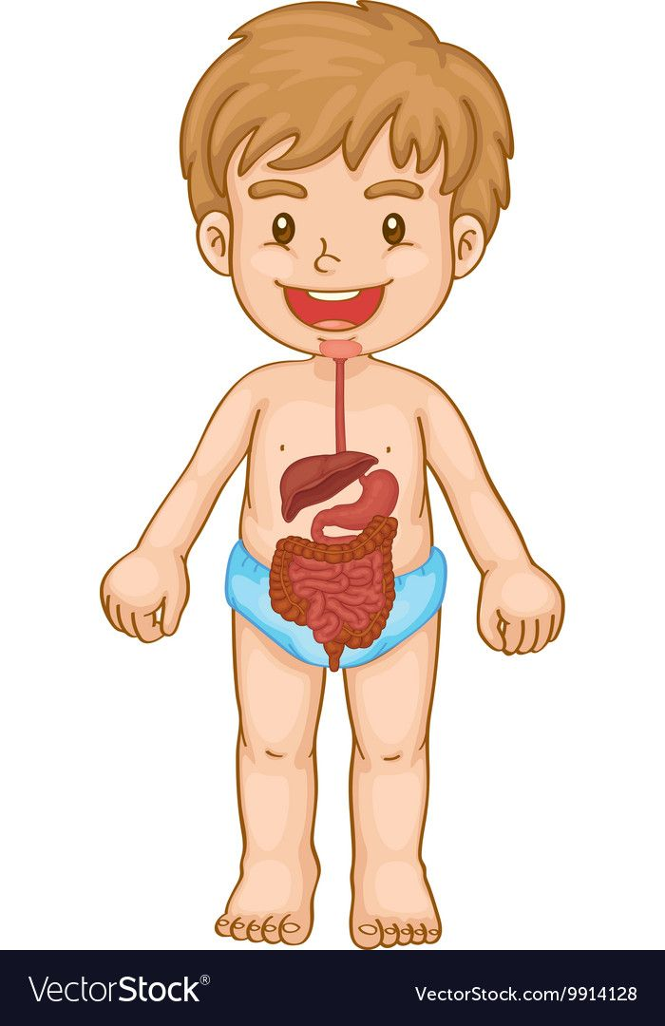
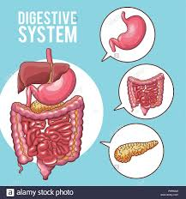
Tráviaca sústava

Slide 2
Tráviaca sústava
F: príjem a spracovanie potravy a odstránenie nestrávených zvyškov z tela
podporuje rast, činnosť orgánov a obnovu telesných funkcií
správna funkcia je ovplyvnená správnou výživou
TRÁVENIE – rozklad zložitých látok na jednoduché za pomoci enzýmov

Slide 3
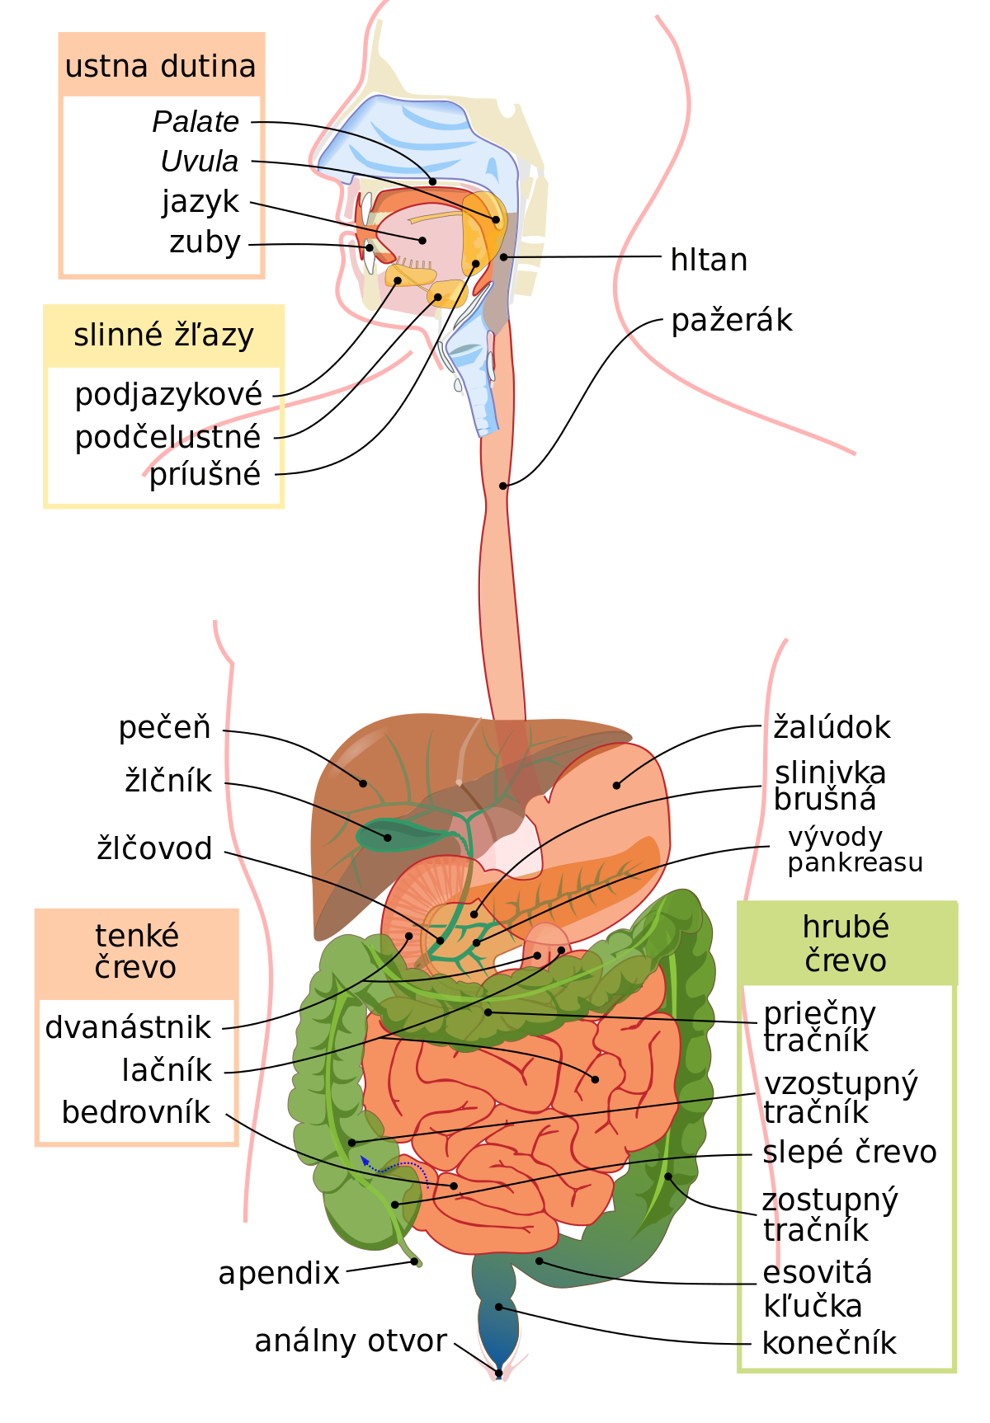
Časti tráviacej sústavy
ústa dutina
hltan
pažerák
žalúdok
tenké črevo
hrubé črevo
konečník a análny otvor
Tráviace žľazy:
slinné žľazy
podžalúdková žľaza
pečeň

Slide 4
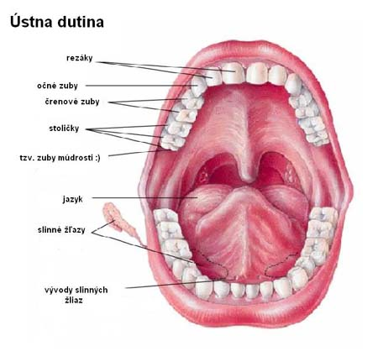
Ústna dutina
F: mechanické drobenie potravy, žuvanie a prehĺtanie
Nachádzajú sa v nej:
Jazyk (svalový orgán, orgán reči) – premiešava potravu a posúva ju do hltana, nachádzajú sa na ňom chuťové bunky
Slinné žľazy – máme 3 páry žliaz, vylučujú sliny → F: zvlhčujú dutinu, umožňujú prehĺtanie, riedia kyseliny a zásady, čistia zuby a ďasná
Zuby – sú ukotvené v čeľusti a sánke
→ F: rozdrobujú potravu

Slide 5
Zuby delíme na:
mliečne – 20, rastú do 2. roku, vypadávajú
trvalé – 32 – rastú od 6. – 14. roku (rezáky, očné zuby, črenové zuby, stoličky)
Stavba zuba:
korunka – pokrytá sklovinou
Krček
Koreň
Zubovina
Zubná dreň
Zubný cement

Slide 7
Mliečny a trvalý chrup

Slide 8
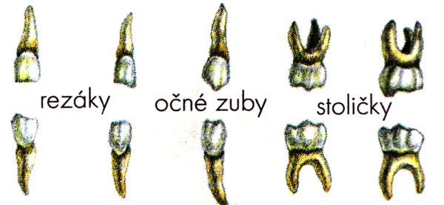

Slide 9
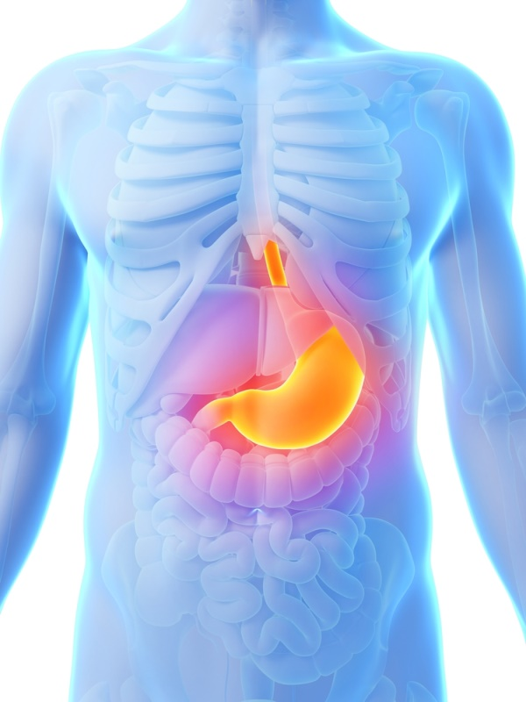
Žalúdok
dutý svalový vak
objem 1-2 l
F:potrava sa hromadí, rozomieľa, premiešava so žalúdočnou šťavou, rozkladajú sa bielkoviny na jednoduchšie látky
spracovaná potrava putuje do tenkého čreva
Tenké črevo
F: trávenie na jednoduchšie látky a vstrebávanie živín pomocou klkov do krvi a miazgy
dĺžka 4 – 5 m
klky – výbežky sliznice čreva
Má 3 časti:
dvanástnik (ústi tam žlčník a podžalúdková žľaza)
lačník
bedrovník

Slide 10
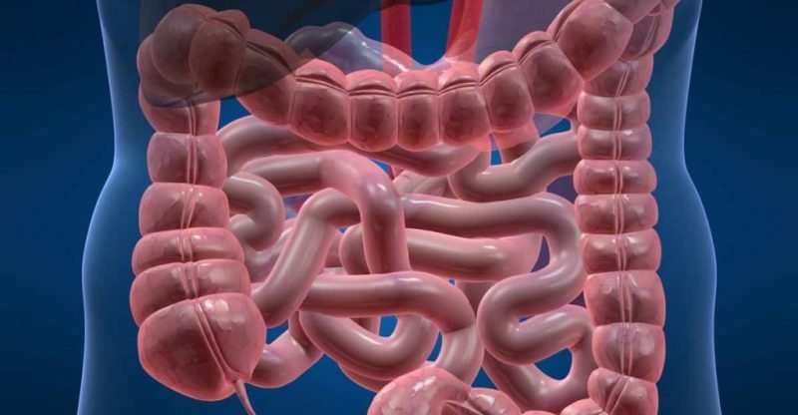
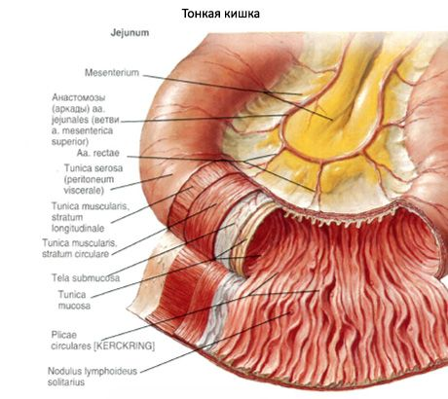

Slide 11
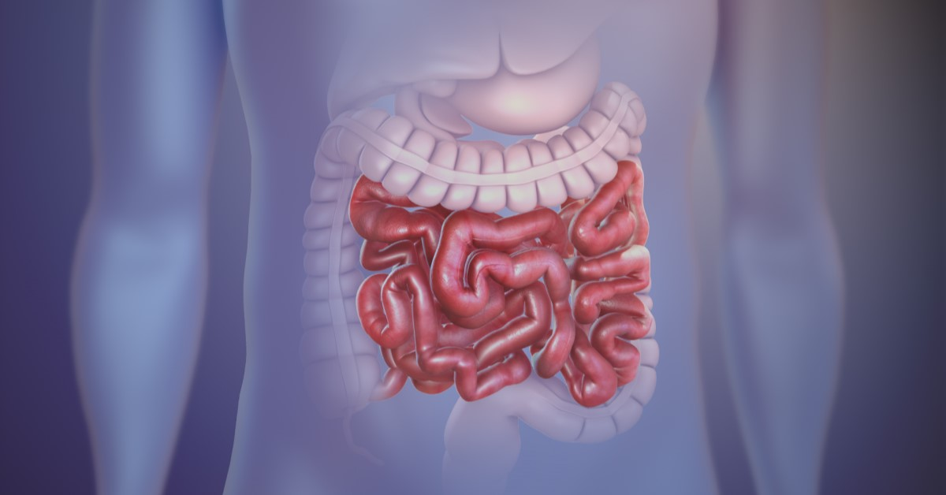
Hrubé črevo, Konečník
F: posúva nestrávene zvyšky potravy a zahusťuje ich vstrebávaním vody
dĺžka cca 1,5 m
nemá klky
začína sa slepým črevom
obsahuje črevné baktérie, ktoré rozkladajú zvyšky potravy a vzniká stolica
konečník vypudzuje stolicu von z tela

Slide 12
Podžalúdková žľaza
F: vylučuje enzýmy, ktoré štiepia (rozkladajú na jednoduchšie látky) bielkoviny, cukry a tuky
ústi do tenkého čreva
Pečeň
Funkcie:
premena cukrov, tukov, bielkovín
zásobáreň vitamínov a glykogénu (energia)
zneškodňuje jedovaté látky
tvorí žlč, ktorá sa zhromažďuje v žlčníku → f: trávenie a vstrebávanie tukov

Slide 13
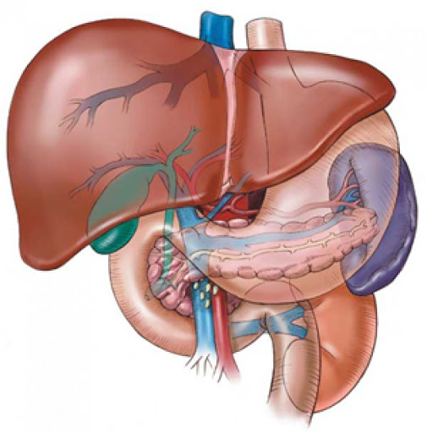

Slide 14
Zaujímavé video
https://www.youtube.com/watch?v=29Jx2sPUfb0

Slide 15
Zdroje
Učebnica biológie pre 7. ročník ZŠ
www.google.sk
www.youtube.com

